Slide 1


读取蛋白质文件->图神经网络->索引->匹配度
vector 图->matrix矩阵
四个评价指标（power）
offline online
——一种基于图神经网络的药物设计交互辅助平台
小组成员：彭宁康 姚佳怡 余前锋
2023年4月

Slide 2
目录
CONTENTS
时代要求
项目背景
平台简介
发展潜力
PART ONE
PART TWO
PART THREE
PART FOUR

Slide 3
时代要求
PART ONE

Slide 4

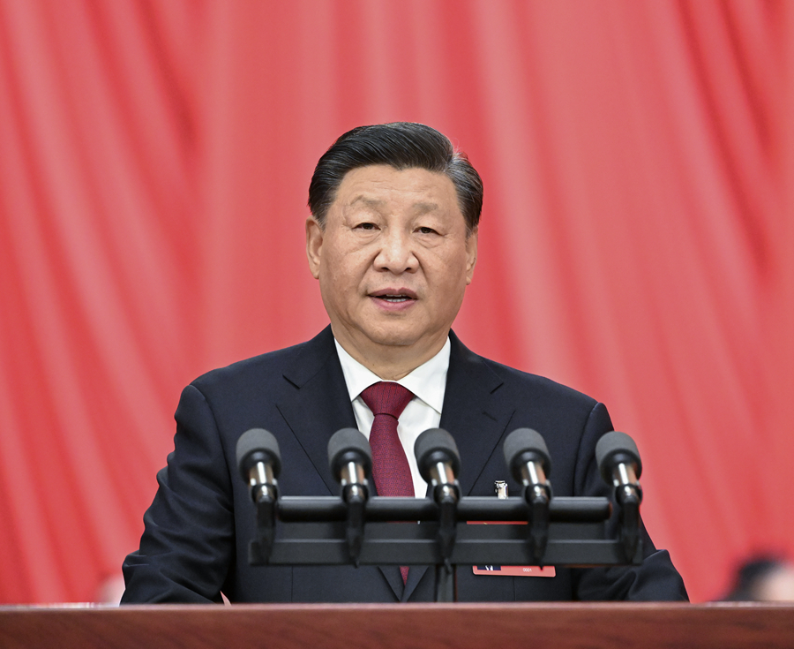
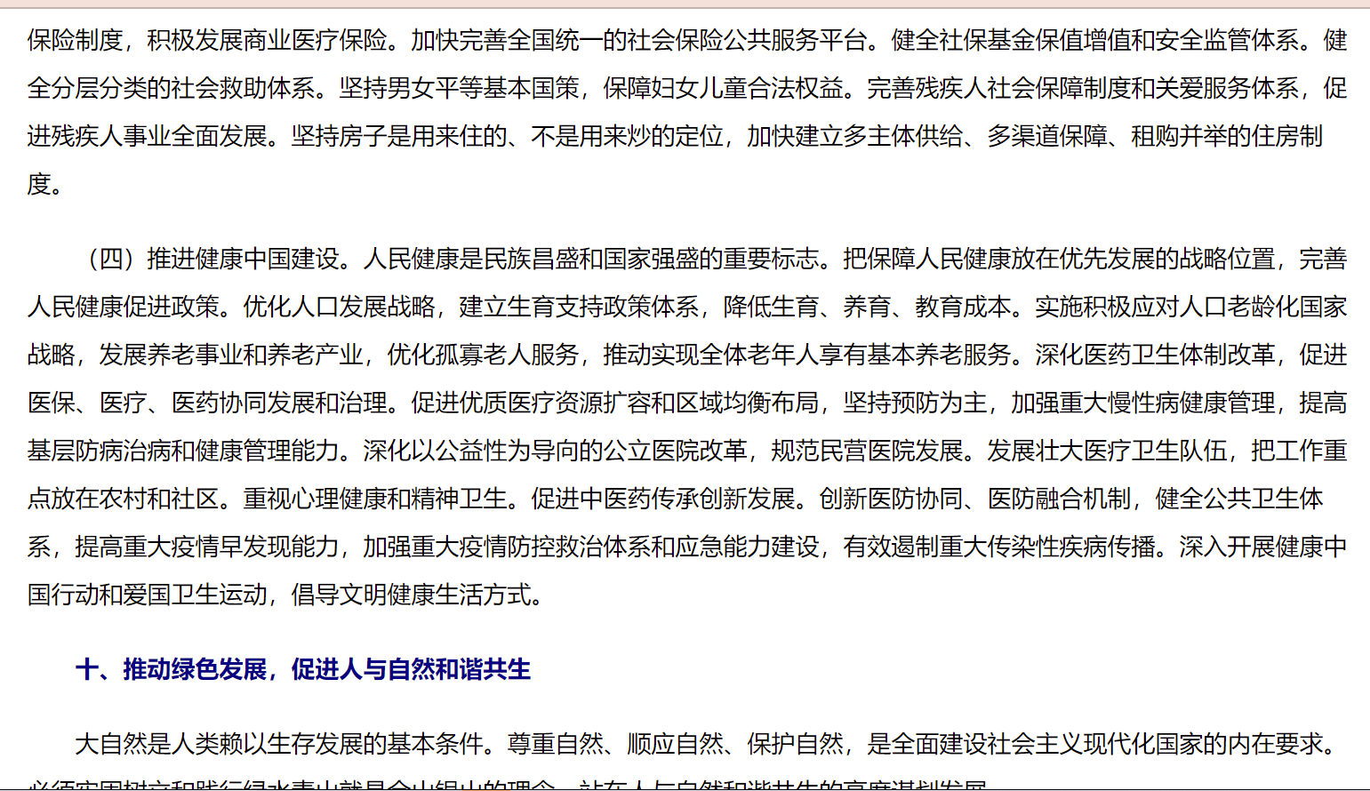
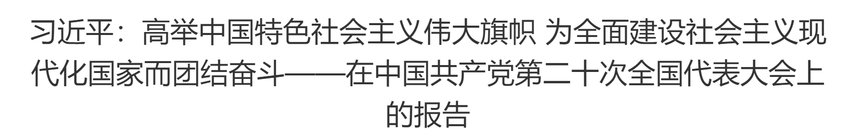

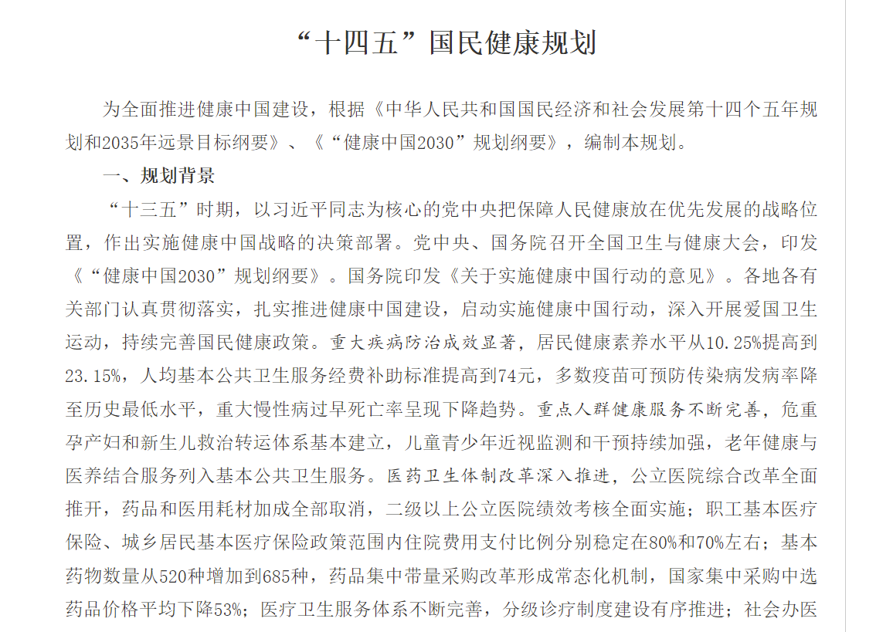
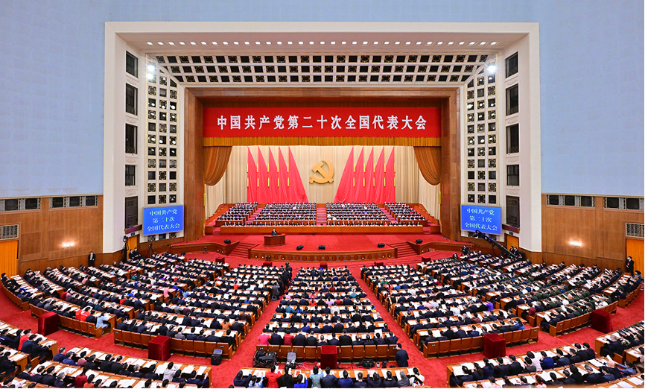
PART ONE 时代要求

Slide 5
项目背景
PART TWO

Slide 6

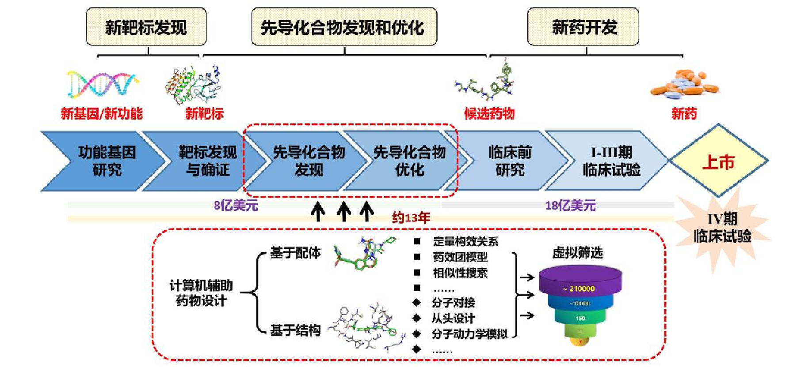
PART TWO 项目背景
周期长！
耗资大！
神农尝百草
药品研发流程图
盲目性！
危险性！

Slide 7
PART THREE 平台简介
蛋白质配体对接
主要是辅助药物设计的发现和优化
以帮助科学家和研究者更高效地发现和设计新药物
选择最佳配体
进一步研发成药品

Slide 8
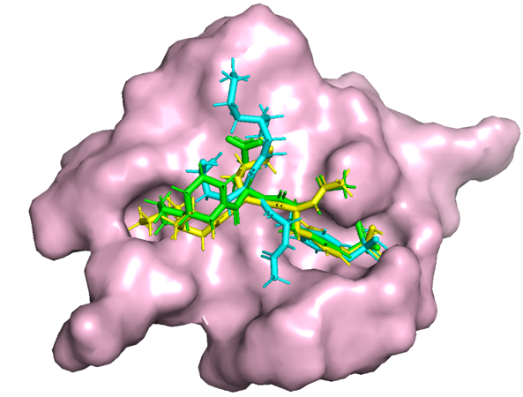
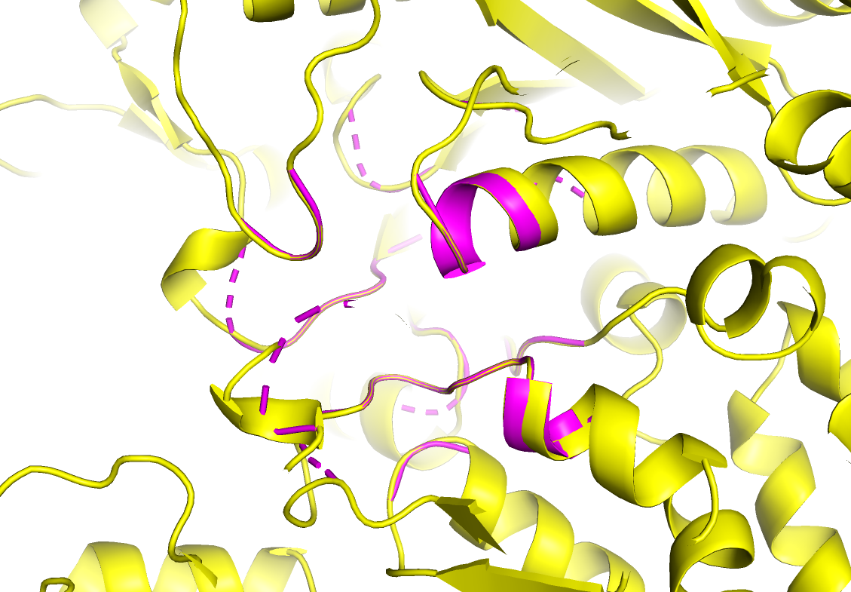
PART THREE 设计思路
检索技术：基于结构的检索
平台提供配体以及配体和蛋白质对接的图片，可以帮助研究人员更深入的了解蛋白质和配体之间的相互作用，进而优化配体分子的结构，有利于设计更具有活性的药物分子。
预测技术：根据对接姿势预测亲和力（图神经网络<二部图>）
得到亲和力预测的相关参数，可以帮助研究人员评价不同化合物的药效，并筛选出最有可能的药物候选，为药物发现和研发提供重要的参考和支持。

Slide 9
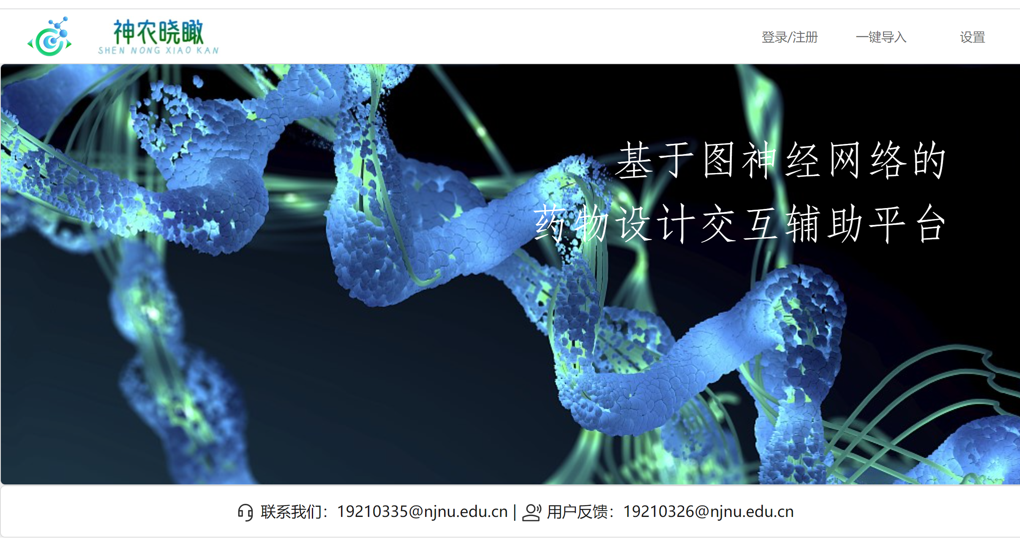
PART THREE 平台简介

Slide 10
PART THREE 平台简介
数据输入和预处理
交互式可视化界面
图神经网络模型库
数据管理和协作
药物筛选和优化
API和集成
关键组件和功能

Slide 11
PART THREE 平台简介
数据输入和预处理
支持各种药物数据格式，如SMILES、InChI、MOL和SDF。（下拉选择） 提供数据预处理功能，包括分子描述符计算、化学结构转换和数据清洗。
格式转换界面图

Slide 12
PART THREE 平台简介
图神经网络模型库
药物筛选和优化
平台提供预训练的图神经网络模型，如Graph Convolutional Networks (GCNs)、Graph Attention Networks (GATs) 和 Graph Isomorphism Networks (GINs)，以便在药物发现任务中使用。 平台支持自定义模型训练，允许用户上传自己的训练集，用于训练和优化模型。
利用图神经网络模型，实现药物筛选、药物靶点预测、ADME-Tox预测等功能。 提供优化工具，包括分子对接、分子动力学模拟和QSAR建模，帮助研究者优化药物设计。

Slide 13
PART THREE 平台简介
交互式可视化界面
放蛋白质以及蛋白质和配体结合动图
提供直观的可视化界面，展示药物的化学结构、药效团和药物靶点的关系。 提供实时反馈功能，允许研究者调整分子结构并实时查看预测结果。

Slide 14
PART THREE 平台简介
数据管理和协作
支持用户创建、管理和分享药物项目。 （数据库的优化<类似chatGPT>）
支持多用户协作，允许团队成员共享数据和模型结果。
用户合作界面

Slide 15
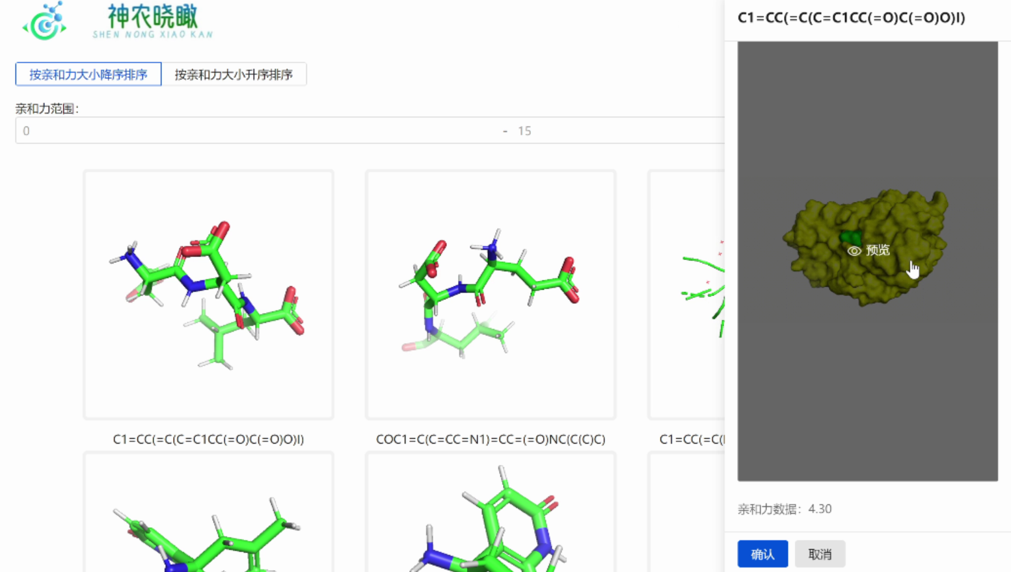
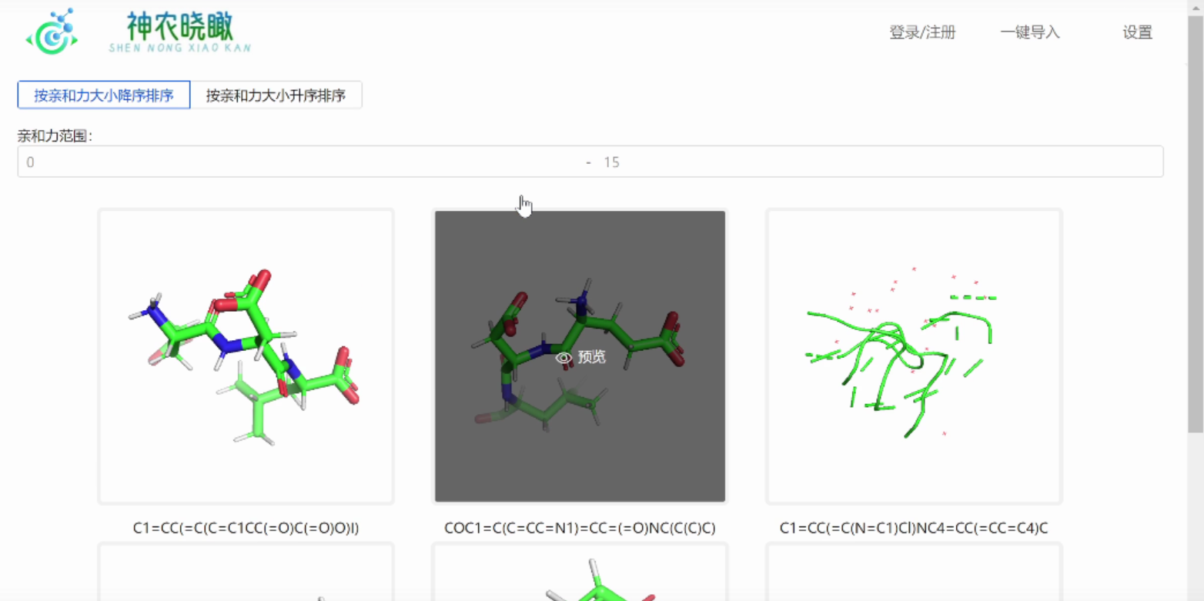
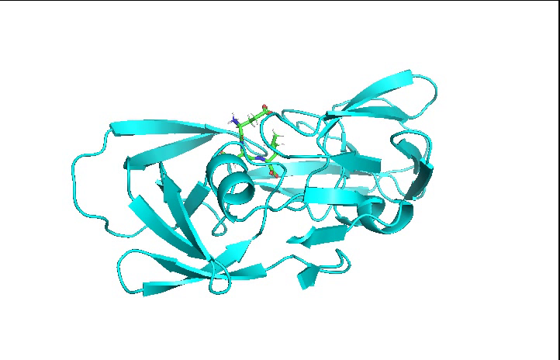
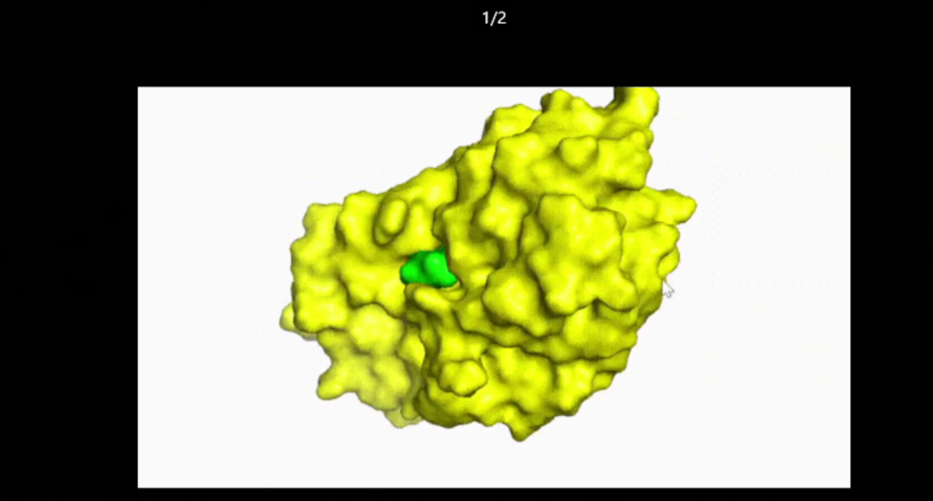
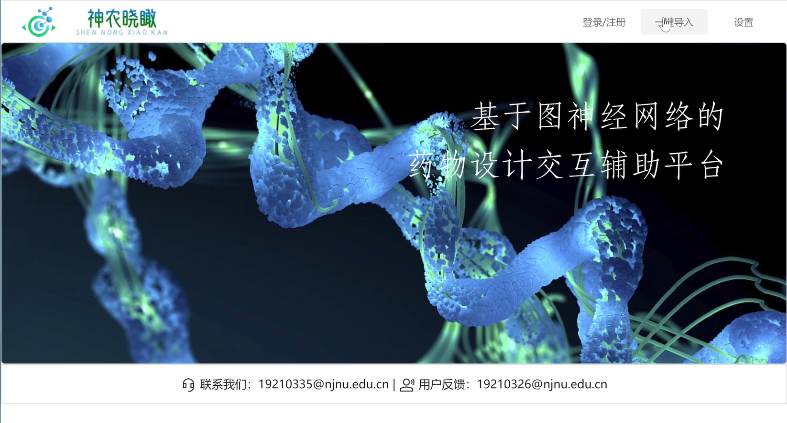
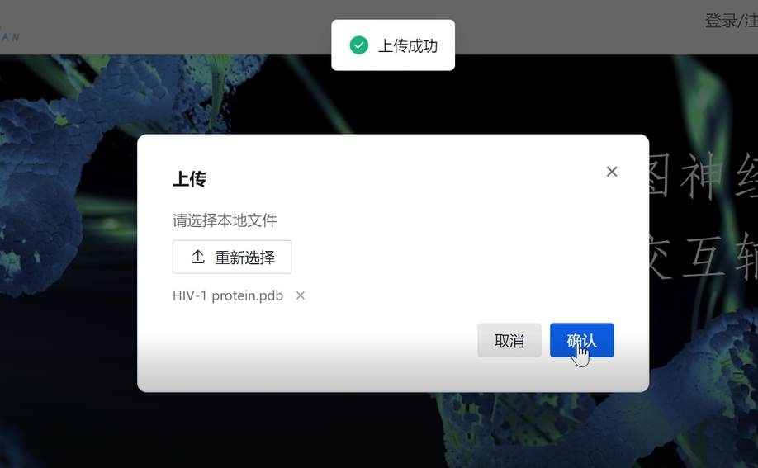
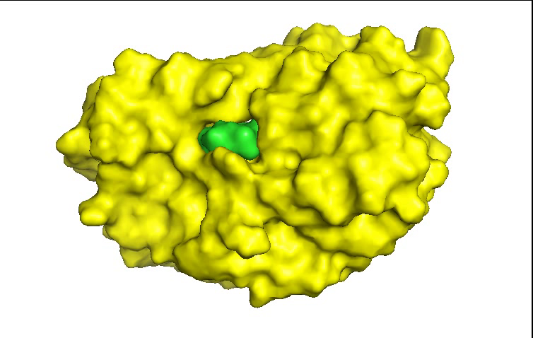
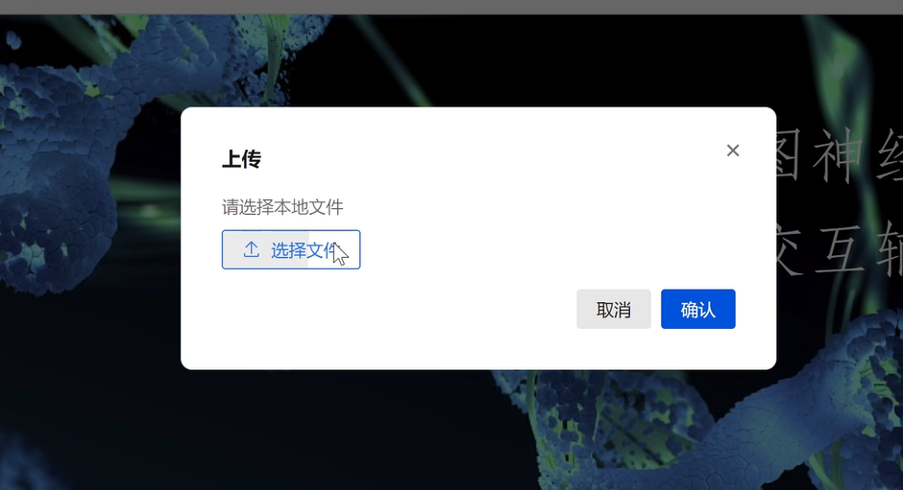
PART THREE 平台简介

Slide 16
PART THREE 设计思路
生物分子可视化技术
意义 具体

Slide 17
发展潜力
PART FOUR

Slide 18
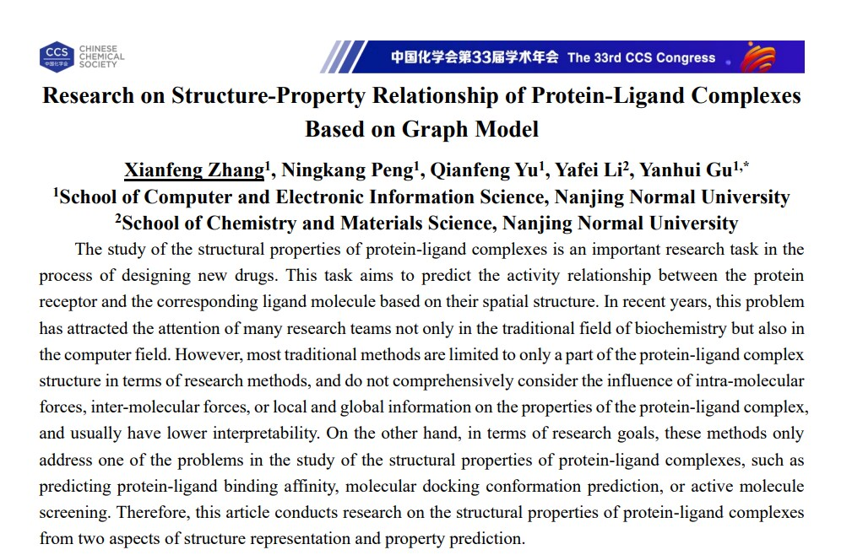
PART FOUR 发展潜力
目前借助这个平台，南京师范大学研究生张先锋取得了一些初步的研究成果，助力医药研究发展。这说明我们的平台确实能够帮助科研人员进行相关的科研工作。

Slide 19
感谢聆听
小组成员：彭宁康 姚佳怡 余前锋
2023年4月

